Slide 1
Babel
背景：javascript在不断的发展，但是浏览器的发展速度跟不上。
历史：
2015-02-15，6to5重命名为babel
2015-03-31，babel 5.0发布
2015-10-30，babel 6.0发布
2018-08-27, babel 7.0发布

Slide 2
Babel, Babylon 含义 Babylon 读出来是巴比伦的意思，指的是巴比伦文明 Babel 指的是通天塔，是巴比伦文明里面的 通天塔
当时地上的人们都说同一种语言，当人们离开东方之后，他们来到了示拿之地。在那里，人们想方设法烧砖好让他们能够造出一座城和一座高耸入云的塔来传播自己的名声，以免他们分散到世界各地。上帝来到人间后看到了这座城和这座塔，说一群只说一种语言的人以后便没有他们做不成的事了；于是上帝将他们的语言打乱，这样他们就不能听懂对方说什么了，还把他们分散到了世界各地，这座城市也停止了修建。这座城市就被称为“巴别城”。 -- 《创世记》

Slide 3
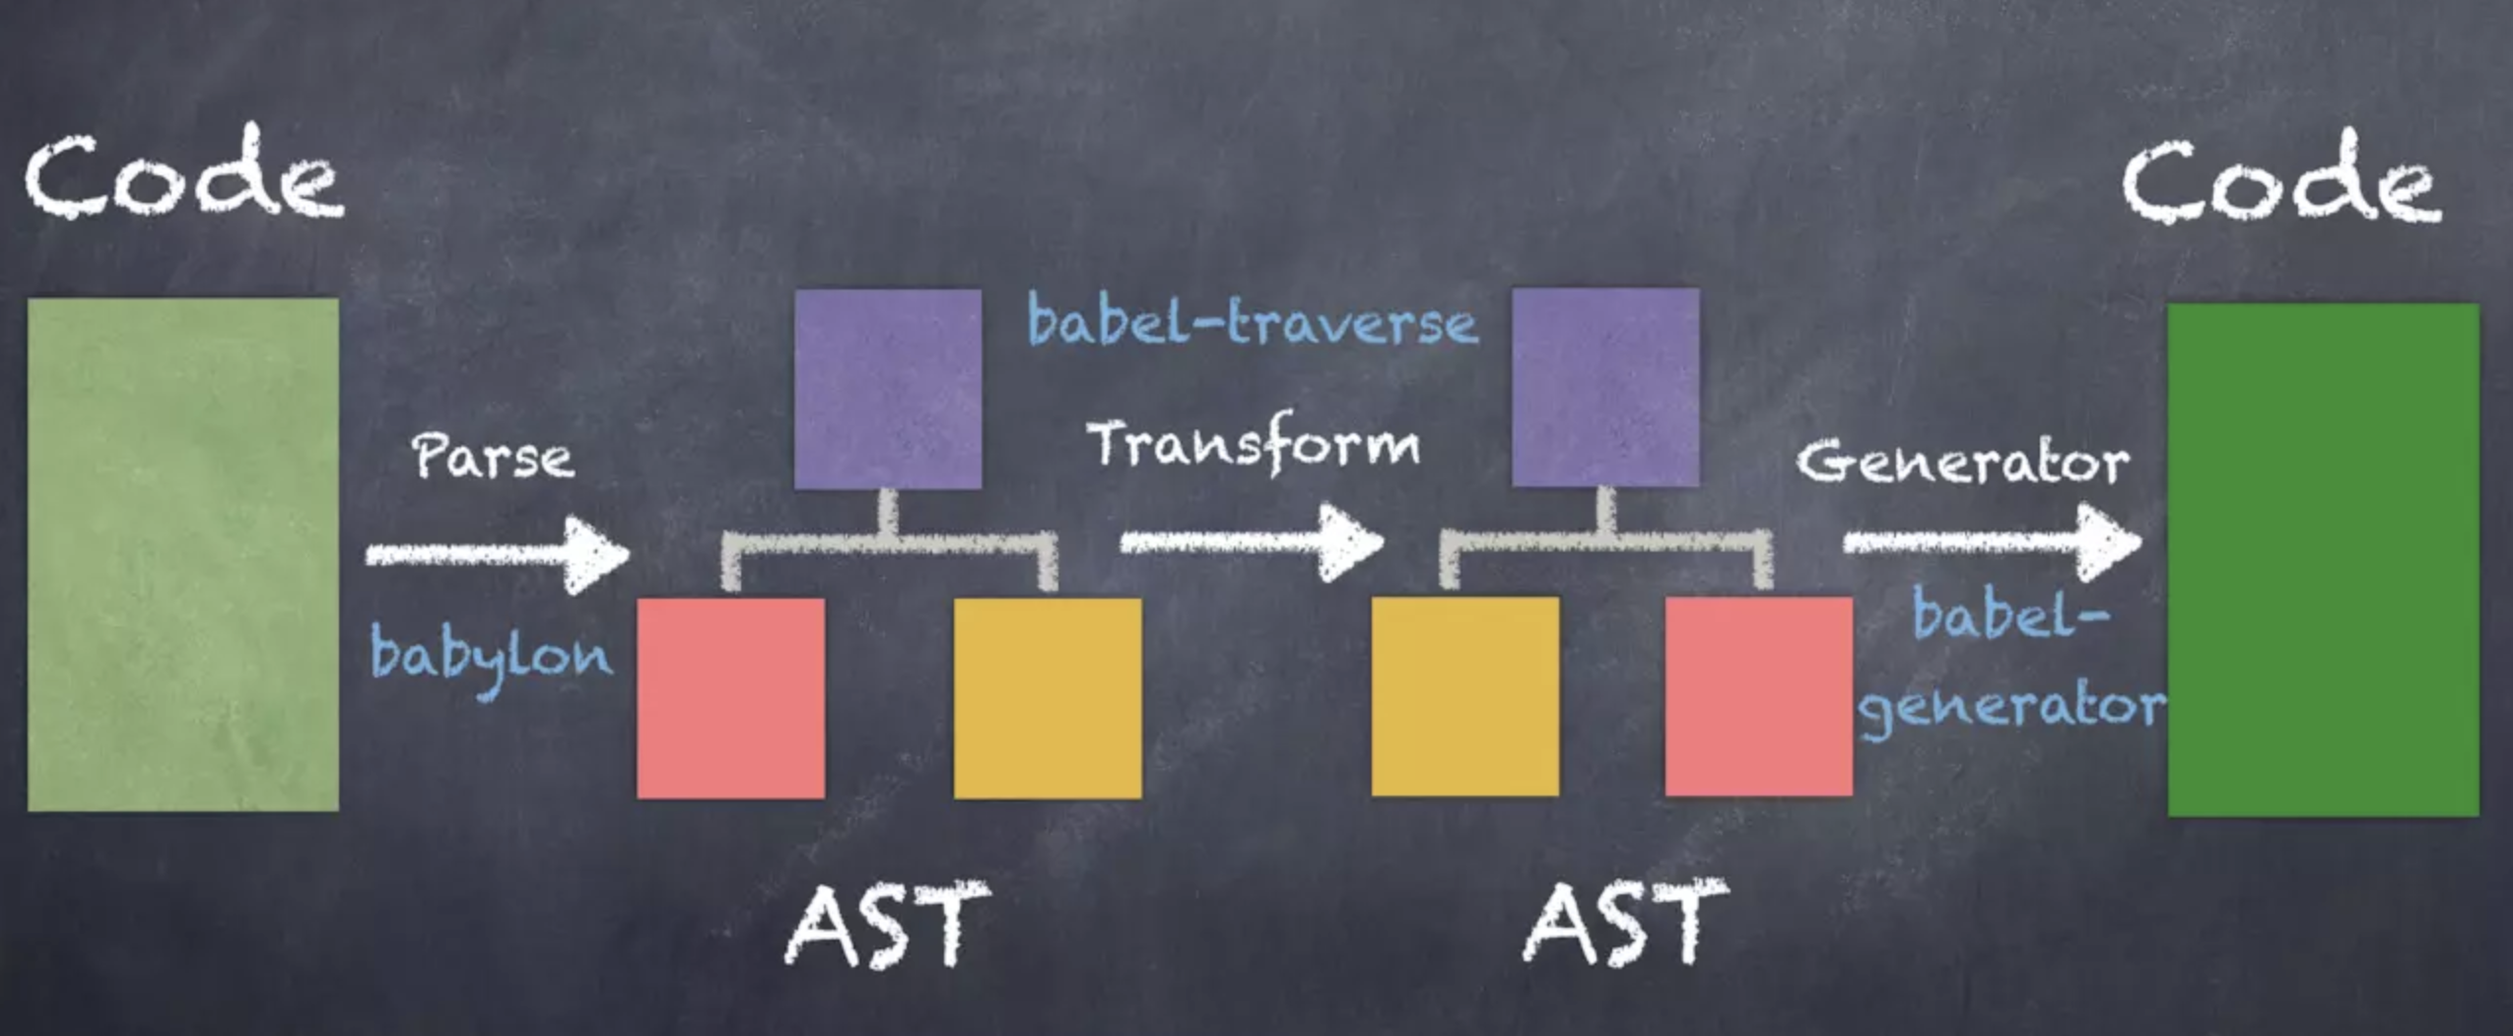
抽象语法树（AST）
Babylon定义了把代码解析成AST的一套规范，最初是从Acorn项目fork出来的。是 Babel 中使用的 JavaScript 解析器。
babel-traverse用于维护操作AST的状态，定义了更新、添加和移除节点的操作方法。

Slide 4
Babel 是做什么的
Babel 是一个 JavaScript 编译器
Babel 是一个工具链，主要用于将 ECMAScript 2015+ 版本的代码转换为向后兼容的 JavaScript 语法，以便能够运行在当前和旧版本的浏览器或其他环境中
语法转换
通过 Polyfill 方式在目标环境中添加缺失的特性 (通过 @babel/polyfill 模块)
源码转换 (codemods)
自定义语法实例，创造自己的js语法

Slide 5
Babel组成
@babel/core AST转换的核心
@babel/cli 打包工具
@babel/plugin* Babel 插件机制，Babel基础功能不满足的时候,手动添加些
@babel/preset-env 把许多 @babel/plugin 综合了下，减少配置
@babel/polyfill 把浏览器某些不支持API，兼容性代码全部导入到项目,不管你是不是用到,缺点是代码体积特别大
@babel/runtime 把你使用到的浏览器某些不支持API，按需导入,代码少

Slide 6
Babel 插件
功能：转换代码。
用法：plugins: [‘plugin1’, ‘plugin2’ ]; plugins: [[‘plugins’, { params }]]
插件短名称： 如果插件名称前缀是 babel-plgin- 可以省略前缀。
插件执行：先于preset执行，顺序从前往后。

Slide 7
Persets 预设
作用：preset作为Babel插件的组合。
官方preset：
@babel/perset-env // 常见语法
@babel/@babel/polyfill // esnext 的支持，动态添加require()
@babel/react
….
执行顺序和plugins 相反，其他相同（参数，短名称，路径）

Slide 8
babel-polyfill与babel-runtime的选择
Babel 只是转换 syntax 层语法,所有需要 @babel/polyfill 来处理API兼容,又因为 polyfill 体积太大，所以通过 preset的 useBuiltIns 来实现按需加载,再接着为了满足 npm 组件开发的需要 出现了 @babel/runtime 来做隔离
啥子是 syntax ,像 箭头函数，let,const,class, 依赖注入 Decorators,等等这些，我们在 Javascript 在运行是无法重写的，想象下，在不支持的浏览器里不管怎么样，你都用不了 let 这个关键字
先说 api , api 指那些我们可以通过 函数重新覆盖的语法 ，类似 includes,map,includes,Promise,凡是我们能想到重写的都可以归属到 api

Slide 9
@babel/runtime, @babel/plugin-transform-runtime
@babel/plugin-transform-runtime 运行时引入 generators/async、babel-runtime/core-js（ES6->includes....）不会污染全局环境。
@babel/preset-env 转化最新语法如箭头函数, class, 扩展运算符，想要转换最新的api还需引入babel-polyfill（eg: includes）
@babel/polyfill 一些新的api：Iterator、Generator、Set、Map、Proxy、Reflect、Symbol、Promise等全局对象，以及一些定义在全局对象上的方法（比如Object.assign）都不会转码。 ES6 在Array对象上新增了Array.from方法
@babel-core babel-core 的作用是把 js 代码分析成 ast ，方便各个插件分析语法进行相应的处理

Slide 10
常用插件说明
babel-core //必备的核心库
babel-loader //webpack loader配置必备
babel-preset-env //有了它，你不再需要添加2015、2016、2017，全都支持
babel-preset-stage-0 //有了它，你不再需要添加stage-1,stage-2,stage-3,默认向后支持
babel-plugin-transform-runtime 、babel-runtime //支持helpers，polyfill，regenerator配置
babel-plugin-transform-decorators-legacy //支持修饰符语法 @connect
babel-preset-react //支持解析react语法,如果使用vue把react替换成vue就好
react-hot-loader //虽然它长得不像babel，但是它也需要在babelrc做配置
@babel/helper 辅助代码，单纯的语法转换可能无法让代码运行起来，比如低版本浏览器无法识别class关键字，这时候需要添加辅助代码，对class进行模拟。

Slide 11
延展
什么是AST？
Babel 是怎么做抽线解析的？

Slide 12
https://github.com/jamiebuilds/babel-handbook/blob/master/translations/zh-Hans/plugin-handbook.md 插件手册

